Slide 1
Presente e futuro della fisica del neutrino … tutto ciò che sappiamo, ciò che vorremmo scoprire e quello che forse non sapremo mai sul neutrino

Slide 2
Cosa conosciamo con certezza
I neutrini sono fermioni (di Dirac o di Majorana?) massivi, con massa inferiore a frazione di eV (m_{ν} < 0.35 eV ?), con almeno 3 possibili sapori (+ neutrino/i sterile/i? ), che subiscono il fenomeno delle oscillazioni di sapore.
Prove di oscillazione sia da esperimenti di scomparsa che di comparsa di nuovi sapori con fasci naturali e artificiali.
Esperimenti di ‘‘disappearance’’ con fasci di neutrini:
atmosferici, solari, acceleratori LBL (K2K, MINOS, T2K, NOνA), acceleratori SBL (LSND ?, MiniBOONE?), reattori LBL (KamLAND), reattori SBL (Daya Bay, DoubleCHOOZ, RENO)
Esperimenti di appearance con fasci di neutrini da acceleratori LBL: fascio CNGS (Opera) e T2K, NOνA
Angoli di mixing tutti misurati (con accuratezza diversa). (problema dell’ottante)
Per masse solo i Δm² (ce ne sono almeno 2). Non conosciamo la ‘‘gerarchia di massa’’.

Slide 3
Cosa conosciamo con certezza (2)
Prime indicazioni in favore di violazione di CP nel settore leptonico (ma quale è il valore di δ_{CP} ?)
Consistenza generale tra i risultati dei diversi esperimenti sulle masse e oscillazioni e i modelli fenomenologici che descrivono le oscillazioni, includendo anche gli effetti di interazione con la materia.
Necessità teorica di andare aldilà del Modello Standard delle interazioni elettrodeboli (o almeno di sua versione minimale) per spiegare la massa del neutrino…
… ma quale è la teoria corretta ? Quali indizi ci possono aiutare ? (gerarchia di massa, patterns delle matrici di massa, eventuali relazioni tra valori di angoli di mixing, eventuale violazione di CP,…)

Slide 4

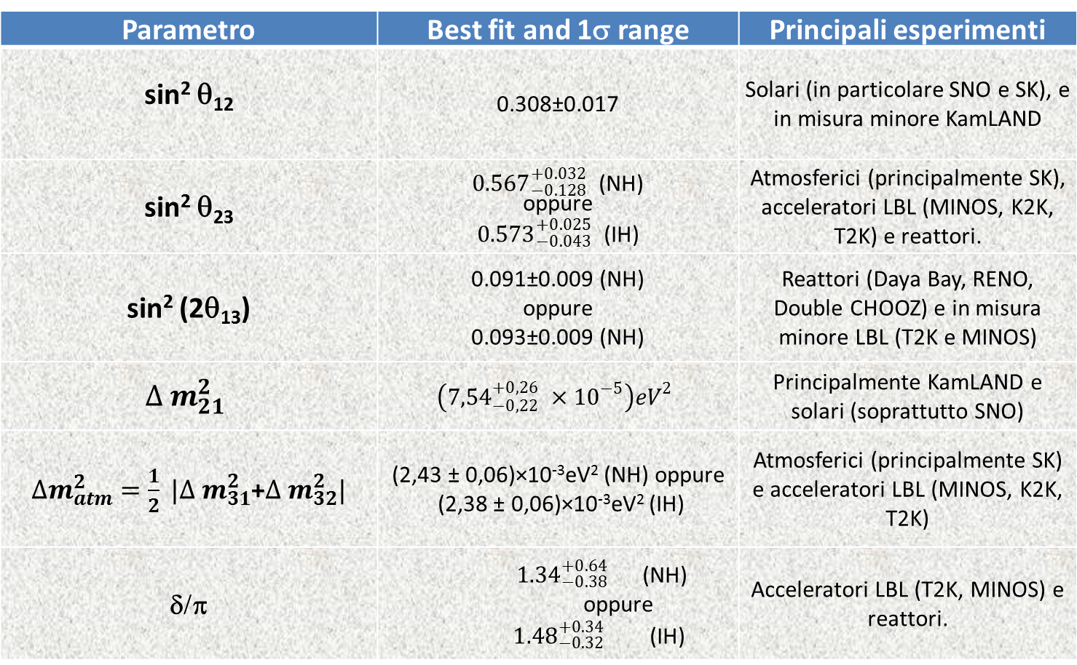
Cosa vorremmo conoscere meglio
Stato attuale di conoscenza dei parametri di massa e mixing (Δm²_{ij} = m_{i}² –m_{j}² e θ_{ij} )
Parametro | Best fit and 1σ range | Principali esperimenti
sin² θ₁₂ | 0.308±0.017 | Solari (in particolare SNO e SK), e in misura minore KamLAND
sin² θ₂₃ |  | Atmosferici (principalmente SK), acceleratori LBL (MINOS, K2K, T2K) e reattori.
sin² (2θ₁₃) | 0.091±0.009 (NH) oppure 0.093±0.009 (IH) | Reattori (Daya Bay, RENO, Double CHOOZ) e in misura minore LBL (T2K e MINOS)
 |  | Principalmente KamLAND e solari (soprattutto SNO)
 | (2,43 ± 0,06)×10⁻³eV² (NH) oppure (2,38 ± 0,06)×10⁻³eV² (IH) | Atmosferici (principalmente SK) e acceleratori LBL (MINOS, K2K, T2K)
δ/π |  | Acceleratori LBL (T2K, MINOS) e reattori.

Slide 5
Quali sono gli interrogativi più rilevanti della fisica del neutrino per il futuro prossimo e remoto ?
Per un’indicazione di massima su alcuni temi aperti in fisica dei neutrini e sulla possibilità di studiarli nel futuro prossimo e remoto si consiglia di consultare le slides, che ho commentato a lezione tratte dalla presentazione tenuta da Francesco Terranova in occasione del meeting di apertura a Roma del progetto di ricerca ‘’What next ‘’ dell’INFN.
Il pdf con le slides estratte dall’intervento di F. Terranova è allegato al materiale che vi ho inviato

Slide 6
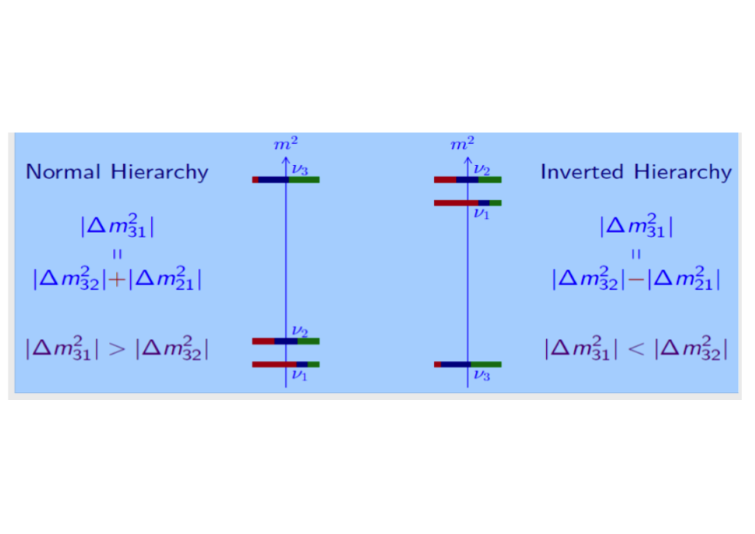

Problemi aperti: determinazione della gerarchia di massa
Dai dati sperimentali:
$∆m_{21}^{2}$= (7.54$±0.21$) ${10}^{−5}{eV}^{2}$
(Solari e KamLAND) ;
(Atmosferici e LBL)

Slide 7
La gerarchia di massa
Gerarchia di massa (MH) essenziale per:
Discriminazione tra diverse estensioni del S.M.;
Stima del ‘‘potenziale di scoperta’’ di esperimenti come la ricerca di 0ν2β dec
Il valore ‘‘relativamente grande’’ di θ₁₃ rende possibile lo studio della gerarchia di massa hierarchy, analizzando le correzioni alla probabilità di oscillazione dipendenti dal segno della MH, che sono proporzionali a sin²(2θ₁₃).
Studio dello spettro del decadimento β inverso per antineutrini elettronici da reattore in esperimenti con baselines intermedie (ordine di decine di km).
Idea proposta originalmente da Choubey, Petcov, Piai (Phys.Rev. D68 (2003) 113006) .

Slide 8
Stato attuale della determinazione della gerarchia di massa
Dati attuali, prevalentemente da esperimento (da acceleratore LBL) NOνA, sembrano favorire la gerarchia diretta (o normale) (NH).
NOνA (August 2015): evidenza di comparsa di ν_{e} e analisi of questo canale, confrontata con la scomparsa di ν_{μ}. In questa analisi la significatività statistica è stata calcolata separatamente per le 2 possibili gerarchie (NH e IH) valutando la “distanza” dalla soluzione correspondente alla misura dell’angolo θ₁₃ effettuata dagli esperimenti da reattore.
La soluzione corrispondente alla IH è sfavorita a ≈ 3 σ in the range 0< δ_{CP}< 0.9 π.
Nei prossimi 6 anni atteso un aumento significativo nell’esposizione di NOνA (circa 13 volte maggiore).
Tuttavia la preferenza per NH scomparirebbe in presenza di un neutrino sterile at ≈ 1 eV nello schema di 3+1 sapori.

Slide 9
Il futuro della gerarchia di massa
Nel prossimo futuro:
Inputs da dati acceleratori LBL acceleratori (T2K and ΝονA)
Nuove analisi dei dati atmosferici data (SK)
Fits globali futuri
Tuttavia, la risposta finale verrà probabilmente da esperimenti futuri dedicati, con neutrini da:
- acceleratori LBL (DUNE);
- atmosferici (PINGU e ORCA);
- reattori (JUNO, RENO50)
L’esperimento JUNO dovrebbe cominciare il data taking nel 2020.

Slide 10
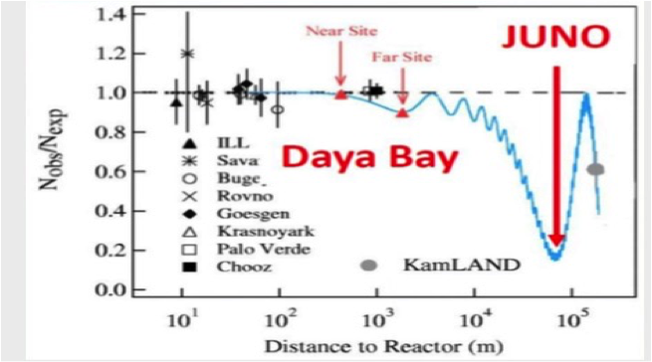
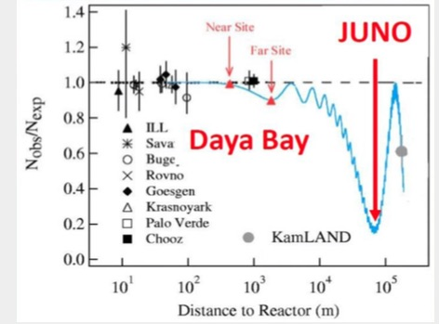
L’esperimento JUNO
JUNO (Jiangmen Underground Neutrino Observatory): esperimento ‘‘multipurpose’’ con antineutrini da reattore, in costruzione vicino a Kaiping, nel Sud della Cina.
Rivelatore: enorme (20 kt) scintillatore liquido (Linear Alkyl-Benzene), posto sotto terra, (più di 700 m di ‘‘rock overburden’’).
Antineutrini da reattore: prevalentemente da 2 diversi impianti nucleari, con totale di 10 reattori (nel progetto originale).
- Distanza media reattore-rivelatore ≈ 53 km; baseline media ottimizzata per essere nella regione di massima oscillazione nel settore 2-1.

Slide 11
More about JUNO
Per ulteriori dettagli sulla struttura del rivelatore JUNO, sulla sua collocazione geografica e su alcuni requisiti tecnici si consiglia di consultare le slides, da me commentate in classe, n. 3, 4 e 6 della presentazione tenuta sull’esperimento JUNO da M. Wurm alla conferenza TAUP 2015. Questa presentazione è inclusa tra il materiale che vi ho inviato.

Slide 12
JUNO main goals
Per maggiori dettagli consultare JUNO Yellow Book (F. An, G. An, Qi An, et al. [JUNO collaboration], J.Phys. G43 (2016) no.3, 030401)
Scopo principale: determinazione della gerarchia di massa, ma anche altre importanti misure:
- Determinazione al livello del %, o sub-percento, di alcuni parametri di massa e mixing
 | CPrecisione attuale | JUNO potentiality
Δm²₁₂ | 4% | 0.6%
|Δm²₂₃| | 5% | 0.6%
sin²θ₁₂ | 5% | 0.7%
Misura dei geoneutrini e di neutrini da sorgenti extraterrestri (Supernovae e neutrini solari)

Slide 13
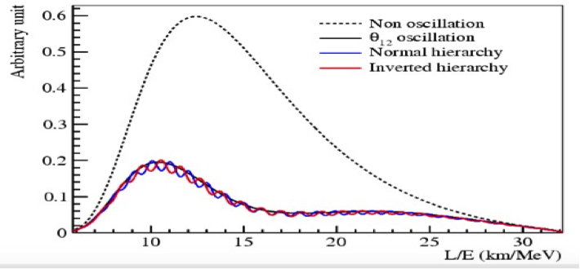
Studio della gerarchia di massa con JUNO
Regione (E≅pochi MeV; L≈50km) di massima sensibilità alle correzioni di ‘‘higher order’’ ai parametri di oscillazione, dipendenti dalla gerarchia di massa.

Slide 14
La determinazione della gerarchia di massa a JUNO
Probabilità di sopravvivenza per antineutrino elettronico:
P_{ee} = 1 - (c₁₃)⁴ sin² (2θ₁₂) × sin²[(Δm₂₁² × L)/(4 E)] - sin²(2θ₁₃) x sin² (Δ_{ee})
sin² (Δ_{ee}) = (c₁₂)²×sin²[(Δm₃₁²×L)/(4E)] + (s₁₂)² × sin²[(Δm₃₂²×L)/(4 E)],
dove: c_{ij} =cos(θ_{ij}) ; s_{ij} =sin(θ_{ij}) ; Δm_{ij}² =m_{i}²-m_{j}²
Ultimo termine, sensibile alla gerarchia di massa, si può riscrivere nella forma:
½ × sin²(2θ₁₃) {1 - [ 1 - sin²(2θ₁₂)×sin²(Δ₂₁)]^{1/2} cos (2 |Δ_{ee}| ± φ)},
dove: Δ_{ij}=(m²_{ij}×L)/(4E) ; Δm²_{ee} =(cos²θ₁₂×Δm₃₁ ²+sin²θ₁₂×Δm₃₂²)
L’angolo φ è definito in modo che sin(φ) e cos(φ) denotino combinazioni di masse e parametri di mixing del settore 1-2 (θ₁₂ and Δ₂₁).
Signo di fronte a φ, cambia a seconda della gerarchia di massa:
+1 per NH e -1 in caso di IH.
Fastly oscillating term, superimposed to the general oscillation pattern, leads to a contribution of opposite sign in the 2 cases of NH and IH.

Slide 15
Spectrum dependence upon the Mass Hierarchy
Fastly oscillating term, superimposed to general oscillation pattern, leads to a contribution of opposite sign in the 2 cases of NH and IH. Number of detected events depend upon the mass hierarchy (in addition to the mass and oscillation parameters).

Slide 16
Milestones of the analysis
By fitting the data as function of oscillation parameters (including other ν experiments) and comparing χ² obtained for the best fit points in normal and inverted hierarchy cases, possible to discriminate between the 2 hierarchies.
Crucial points:
very big detector sensitive mass and very good energy resolution.
If resolution is not enough a solution with the wrong mass hierarchy is indistinguishable from the right hierarchy solution.
For energy resolution equal or better than 3%/√E, it should be possible to
discriminate the 2 hierarchies at 3-4 σ C.L. (See the JUNO Yellow Book: An
Differently from LBL ν experiments looking for MH , JUNO and RENO50 look at vacuum (instead of matter induced) oscillations and, therefore, they don’t sufffer from the uncertainty on Earth density profile and the ambiguity of the CP-violating phase. Moreover they do not depend on the value of θ₁₃ (which affects only the amplitude of the corrections they are looking for) and depend only mildly on the 3-4 flavor pattern.

Slide 17
Conclusions about the mass hierarchy determination
The neutrino mass pattern is still an open problem.
From the oscillation experiments one gets the Δm² = m_{i}²-m_{j}^{2,} but two different hierarchies (the direct and the inverse one) are still compatible with the data
Determination of the right hierarchy is an important issue, not only for neutrino physics and model building, but also for all elementary particle physics and astrophysics.
Main recent results in this field have been discussed, together with the most significant aspects of the theoretical analysis and the future perspectives.
Possibility of studying mass hierarchies by means of future reactor antineutrino experiments with intermediate baselines
Discussion on the potentiality of the JUNO experiment, that will start the data taking in very few years from now.

